Slide 1

기본 태그와 멀티미디어 태그
숭실대학교 스마트시스템소프트웨어 학과
Department of Smart Systems Software

Slide 2
Contents
기본 태그
멀티미디어 태그
HTML5 문서내 특수 문자 처리 방법

Slide 3
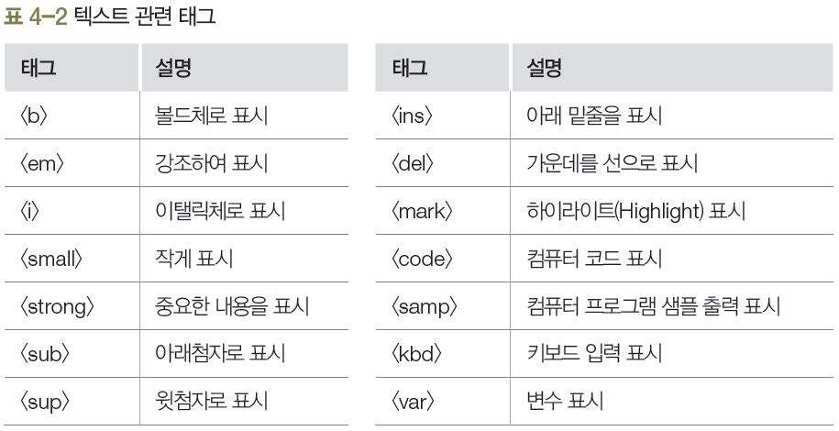
기본 태그
텍스트

Slide 4
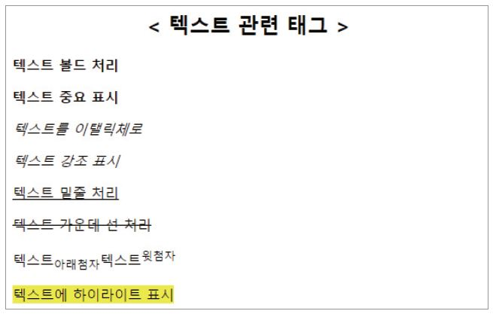
기본 태그
텍스트 태그 사용하기
<body>
<header>
<center>
<h2>&lt; 텍스트 관련 태그 &gt;</h2>
</center>
</header>
<section>
<article>
<p><b>텍스트 볼드 처리</b></p>
<p><strong>텍스트 중요 표시</strong></p>
<p><i>텍스트를 이탤릭체로</i></p>
<p><em>텍스트 강조 표시</em></p>
<p><ins>텍스트 밑줄 처리</ins></p>
<p><del>텍스트 가운데 선 처리</del></p>
<p>텍스트<sub>아래첨자</sub>텍스트<sup>윗첨자</sup></p>
<p><mark>텍스트에 하이라이트 표시</mark></p>
</article>
</section>
</body>

Slide 5
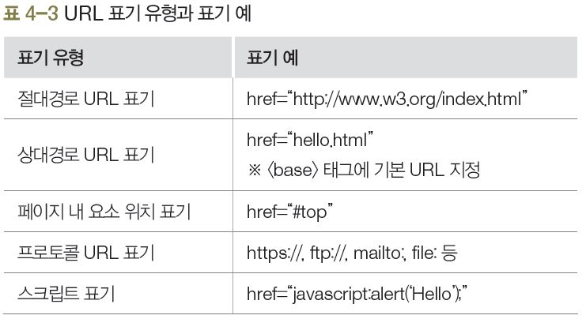
기본 태그
하이퍼링크
a tag
다른 사이트 혹은 같은 문서 내 다른 위치로 이동할 때 사용
href 속성값에 URL을 입력해 원하는 곳으로 이동
<a href=“URL”>

Slide 6
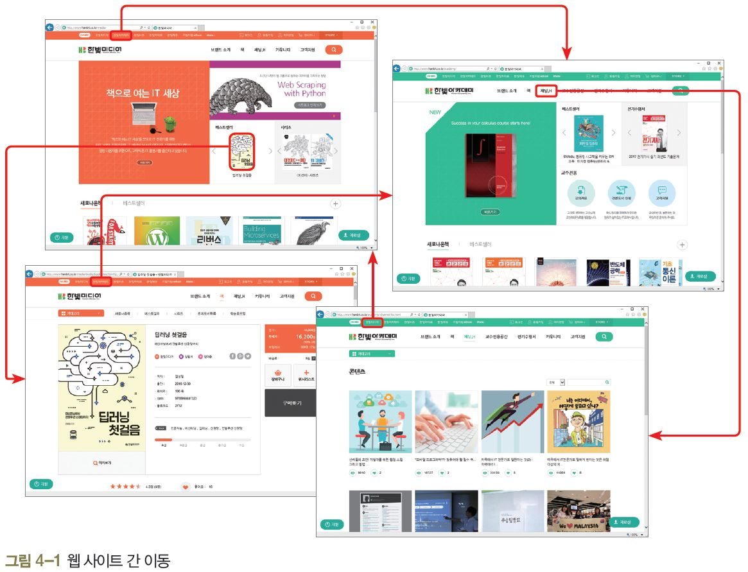
기본 태그
웹 페이지간 이동

Slide 7
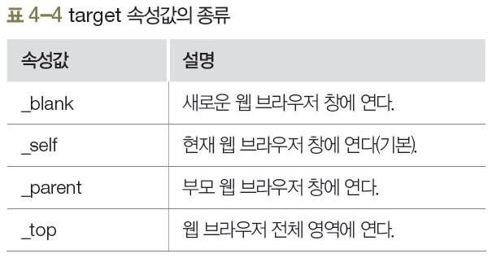
기본 태그
웹 페이지 간 이동
href 속성: 연결하고자 하는 웹 사이트의 URL 지정
target 속성: 링크를 클릭했을 때 웹 사이트가 열릴 곳 지정

Slide 8
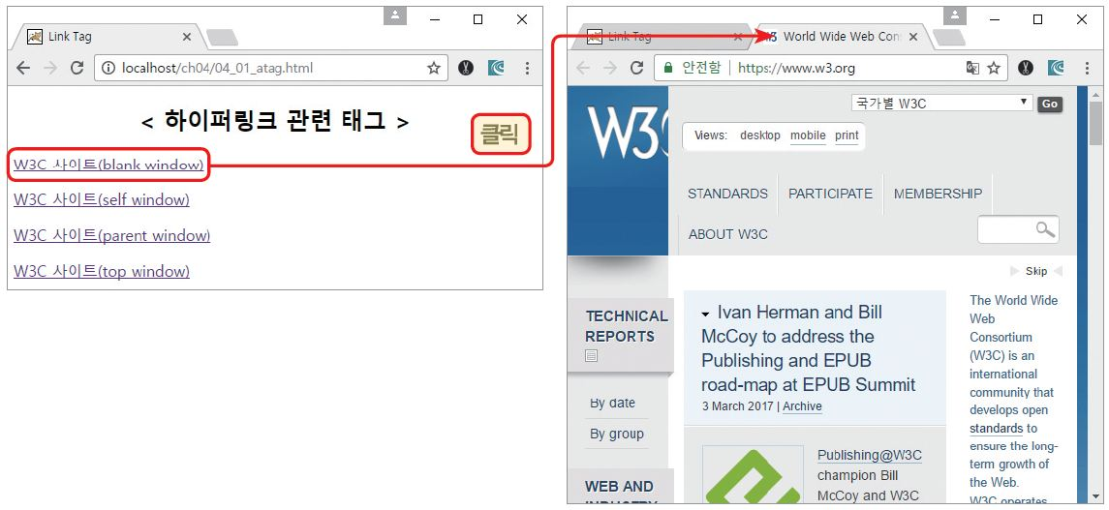
기본 태그
Target 속성 값에 따른 결과 확인
<body>
<header>
<center>
<h2>&lt; 하이퍼링크 관련 태그 &gt;</h2>
</center>
</header>
<section>
<article>
<a href="http://www.w3.org" target="_blank">W3C 사이트(blank window)</a><p/>
<a href="http://www.w3.org" target="_self">W3C 사이트(self window)</a><p/>
<a href="http://www.w3.org" target="_parent">W3C 사이트(parent window)</a><p/>
<a href="http://www.w3.org" target="_top">W3C 사이트(top window)</a><p/>
</article>
</section>
</body>

Slide 9
기본 태그
문서 내 특정 위치로 이동
예 : href=“#tel”인 a tag를 click하면, 속성 id=“teg”인 p tag로 이동
<body>
<header>
<center>
<h2>&lt; 책갈피 기능 &gt;</h2>
</center>
</header>
<section>
<article>
<a href="#user">[이름]</a> &nbsp;
<a href="#addr">[주소]</a> &nbsp;
<a href="#tel">[전화번호]</a> &nbsp;
<a href="#foot">[참고]</a> &nbsp;
<p/>
</article>
</section>
<p>정보 영역</p>
...생략
<p>정보 영역</p>
<p id="user“>홍민성</p>
<a href="#top">[TOP]</a>
▶ 뒷 페이지 소스코드 계속

Slide 10
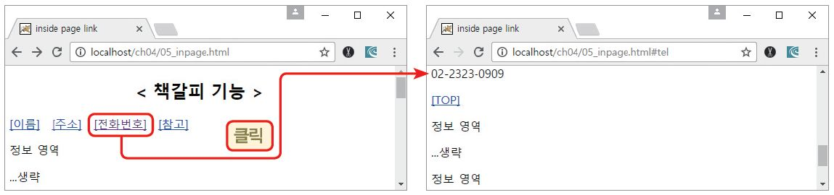
기본 태그
<p>정보 영역</p>
...생략
<p>정보 영역</p>
<p id="addr">서울 강남구 신사동 291번지</p>
<a href="#top">[TOP]</a>
<p>정보 영역</p>
...생략
<p>정보 영역</p>
<p id="tel">02-2323-0909</p>
<a href="#top">[TOP]</a>
<p>정보 영역</p>
...생략
<p>정보 영역</p>
</body>

Slide 11
기본 태그
List (목록)
무순서 목록 (Unordered List)
순서가 없는 목록
<ul> 태그 사용, 각 항목은 <li> 태그로 입력
목록의 각 항목 앞에는 불릿(bullet)이 붙음
순서 목록 (Ordered List)
순서가 있는 목록
<ol> 태그 사용, 각 항목은 <li> 태그로 입력
목록의 각 항목에는 기본값으로 type=“1”이 적용
정의형 목록 (Defined List)
각 항목을 정의하기 위한 목록
<dl> 태그 사용
정의한 각 항목은 <dt>태그를, 각 항목에 대한 설명은 <dd> 태그를 사용

Slide 12
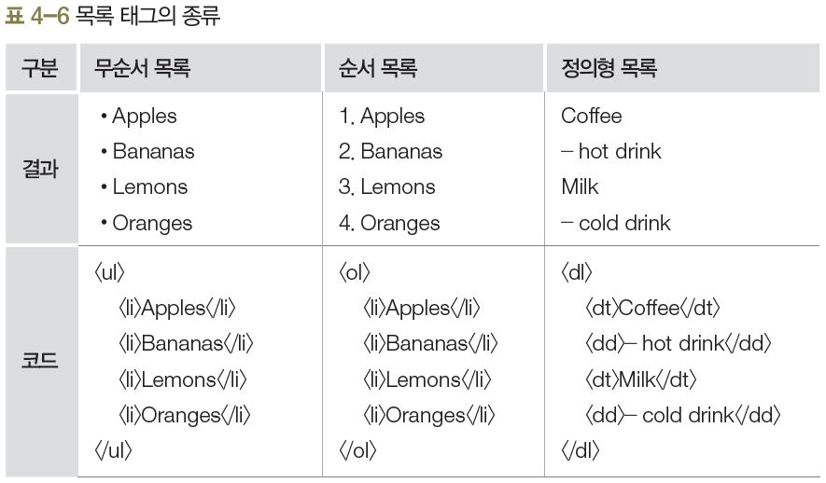
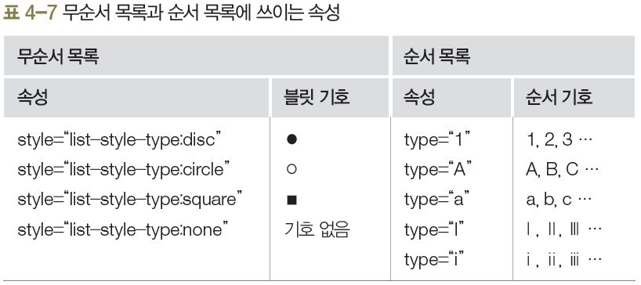
기본 태그

Slide 13
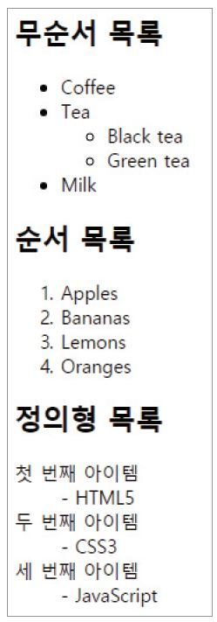
기본 태그
<body>
<!-- 무순서 목록 -->
<section>
<article>
<h2>무순서 목록</h2>
<ul>
<li>Coffee</li>
<li>Tea
<ul>
<li>Black tea</li>
<li>Green tea</li>
</ul>
</li>
<li>Milk</li>
</ul>
</article>
</section>
<!-- 순서 목록 -->
<section>
<article>
<h2>순서 목록</h2>
<ol>
<li>Apples</li>
<li>Bananas</li>
<li>Lemons</li>
<li>Oranges</li>
</ol>
</article>
</section>
<!-- 정의형 목록 -->
<section>
<article>
<h2>정의형 목록</h2>
<dl>
<dt>첫 번째 아이템</dt>
<dd>- HTML5</dd>
<dt>두 번째 아이템</dt>
<dd>- CSS3</dd>
<dt>세 번째 아이템</dt>
<dd>- JavaScript</dd>
</dl>
</article>
</section>
</body>

Slide 14
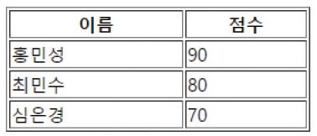
기본 태그
표 (table tag)
<tr> 태그 : 행 생성, <td> 태그 : 열 생성
<th> 태그 : 표의 머리를 정의, 셀 제목 글자를 강조하는 역할
<body>
<section>
<article>
<table border="1" style="width:50%">
<tr>
<th>이름</th>
<th>점수</th>
</tr>
<tr>
<td>홍민성</td>
<td>90</td>
</tr>
<tr>
<td>최민수</td>
<td>80</td>
</tr>
<tr>
<td>심은경</td>
<td>70</td>
</tr>
</table>
</article>
</section>
</body>

Slide 15
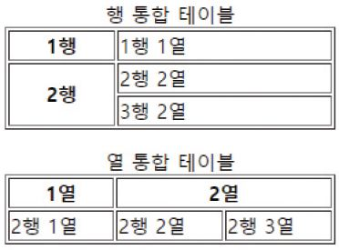
기본 태그
표 제목 삽입
<caption> 태그 사용
셀 병합
rowspan : 셀을 세로로 병합, 속성값으로 병합하고 싶은 행의 수만큼 지정
colspan : 셀을 가로로 병합, 속성값으로 병합하고 싶은 열의 수만큼 지정
<body>
<section>
<article>
<table border="1" style="width:50%">
<caption>행 통합 테이블</caption>
<tr>
<th>1행</th>
<td>1행 1열</td>
</tr>
<tr>
<th rowspan="2">2행</th>
<td>2행 2열</td>
</tr>
<tr>
<td>3행 2열</td>
</tr>
</table>
</article>
</section>
<p></p>
<section>
<article>
<table border="1" style="width:50%">
<caption>열 통합 테이블</caption>
<tr>
<th>1열</th>
<th colspan="2">2열</th>
</tr>
<tr>
<td>2행 1열</td>
<td>2행 2열</td>
<td>2행 3열</td>
</tr>
</table>
</article>
</section>
</body>

Slide 16
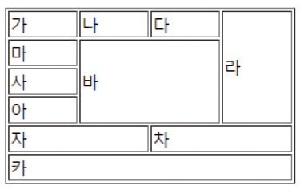
기본 태그
Cell 병합하기
<body>
<section>
<article>
<table border="1" style="width:50%">
<tr>
<td>가</td>
<td>나</td>
<td>다</td>
<td rowspan="4">라</td>
</tr>
<tr>
<td>마</td>
<td colspan="2" rowspan="3">바</td>
</tr>
<tr>
<td>사</td>
</tr>
<tr>
<td>아</td>
</tr>
<tr>
<td colspan="2">자</td>
<td colspan="2">차</td>
</tr>
<tr>
<td colspan="4">카</td>
</tr>
</table>
</article>
</section>
</body>

Slide 17
기본 태그
시맨틱 태그
<thead> : 표 머리말(head) 부분의 그룹 태그
<tbody> : 표 본문(body) 부분의 그룹 태그
<tfoot> : 표 꼬리말(Footer) 부분의 그룹 태그
<body>
<section>
<article>
<table border="1" summary="시맨틱 테이블 관련 요소 목록">
<caption>Semantic Table Tag</caption>
<thead>
<tr>
<th>태그 명칭</th>
<th>설명</th>
<th>사용 여부</th>
</tr>
</thead>
<tfoot>
<tr>
<td colspan="3">참고 사이트 : http://www.w3.org/ </td>
</tr>
</tfoot>
▶ 뒷 페이지 소스코드 계속

Slide 18
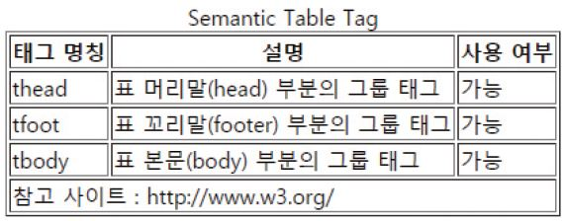
기본 태그
<tbody>
<tr>
<td>thead</td>
<td>표 머리말(head) 부분의 그룹 태그</td>
<td>가능</td>
</tr>
<tr>
<td>tfoot</td>
<td>표 꼬리말(footer) 부분의 그룹 태그</td>
<td>가능</td>
</tr>
<tr>
<td>tbody</td>
<td>표 본문(body) 부분의 그룹 태그</td>
<td>가능</td>
</tr>
</tbody>
</table>
</article>
</section>
</body

Slide 19
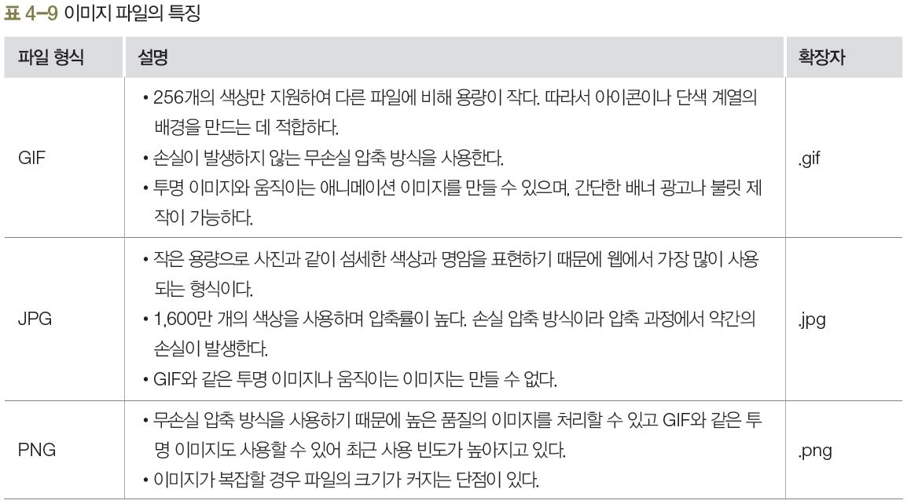
멀티미디어 태그
이미지 (img tag)

Slide 20
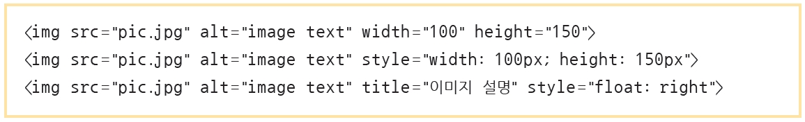
멀티미디어 태그
<img> 태그 : 웹 문서에 이미지 삽입 시 사용
<img> 태그 속성
src : 이미지 파일이 저장된 경로 지정
alt : 이미지를 웹 브라우저에서 표시하지 못했을 경우 표시되는 대체 텍스트 지정
width/height : 이미지의 가로, 세로 길이를 픽셀 단위로 지정(% 단위를 사용하면 웹 브라우저의 크기에 따라 이미지 크기가 조절되도록 지정할 수 있음)
style : 이미지의 스타일(크기, 위치 등)을 픽셀 단위로 지정
border : 이미지 경계선의 두께를 픽셀 단위로 지정

Slide 21
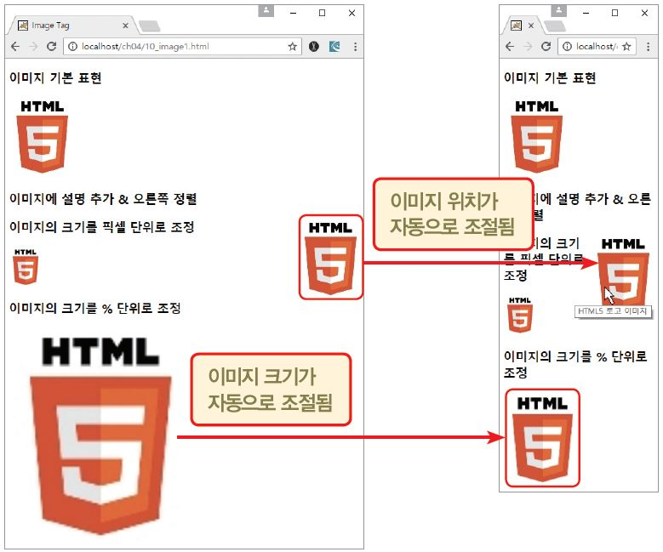
멀티미디어 태그
이미지 삽입 하기
<body>
<h3>이미지 기본 표현</h3>
<img src="html5.jpg" alt="이미지가 표시되지 않습니다.">
<h3>이미지에 설명 추가 & 오른쪽 정렬</h3>
<img src="html5.jpg" title="HTML5 로고 이미지" style="float:right">
<h3>이미지의 크기를 픽셀 단위로 조정</h3>
<img src="html5.jpg" style="width:50px;height:60px">
<h3>이미지의 크기를 % 단위로 조정</h3>
<img src="html5.jpg" width=50% height=40%>
</body>

Slide 22
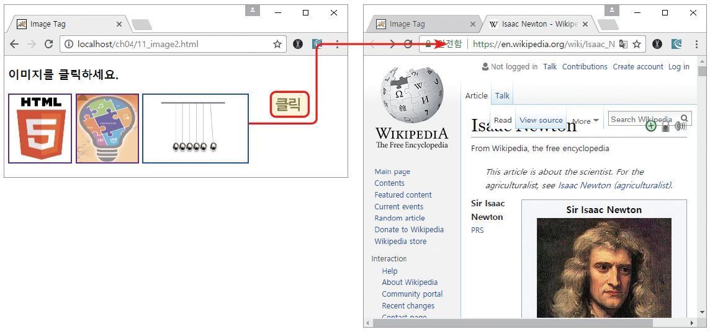
멀티미디어 태그
이미지에 링크 걸기
<body>
<h3>이미지를 클릭하세요.</h3>
<a href="http://www.w3.org" target="_blank"><img src="html5.jpg" alt="HTML5 Logo" title="W3C 홈페이지로 이동" border="2" style="width:100px;height:110px"></a>
<a href="http://cafe.naver.com/go2web" target="_blank"><img src="go2web.jpg" alt="go2web site" title="저자 홈페 이지로 이동" border="2" style="width:100px;height:110px"></a>
<a href="http://en.wikipedia.org/wiki/Isaac_Newton" target="_blank"><img src="newton.gif" alt="newton site" title="뉴턴 홈페이지로 이동" border="2" style="width:170px;height:110px"></a>
</body>

Slide 23
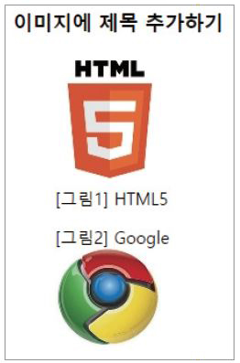
멀티미디어 태그
이미지에 제목 붙이기
<body>
<h3>이미지에 제목 추가하기</h3>
<figure>
<img src="html5.jpg" alt="HTML5 Logo" title="W3C 홈페이지">
<figcaption>[그림1] HTML5</figcaption>
</figure>
<figure>
<figcaption>[그림2] Google</figcaption>
<img src="google.jpg" alt="google site" title="구글 크롬">
</figure>
</body>

Slide 24
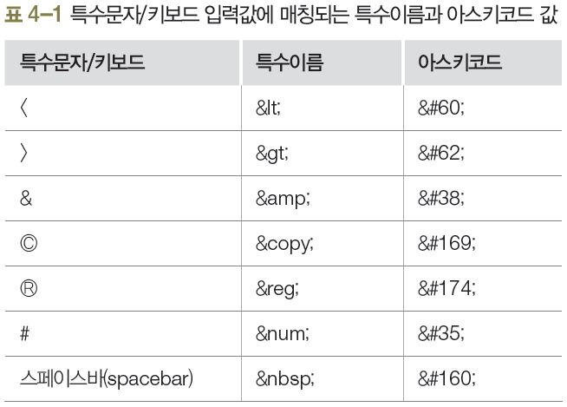
HTML5 문서내 특수 문자 처리 방법
특수문자 처리

Slide 25
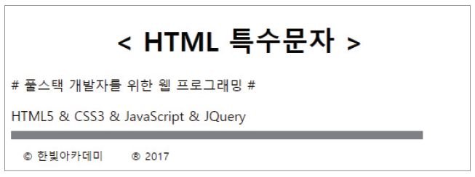
HTML5 문서내 특수 문자 처리 방법
특수문자 처리 예제
&num(#), &#38(&), &nbsp, &copy, &reg 사용
<body>
<header>
<center>
<h1>&lt; HTML 특수문자 &gt;</h1>
</center>
</header>
<section>
<article>
&num; 풀스택 개발자를 위한 웹 프로그래밍 &num;
<p></p>
HTML5 &#38; CSS3 &#38; JavaScript &#38; JQuery
</article>
</section>
<hr size="10" align="left" width=90% noshade="noshade"></hr>
<footer>
<small>
&nbsp;&nbsp; &copy; 한빛아카데미 &nbsp;&nbsp;
&nbsp;&nbsp; &reg; 2017
</small>
</footer>
</body>

Slide 26
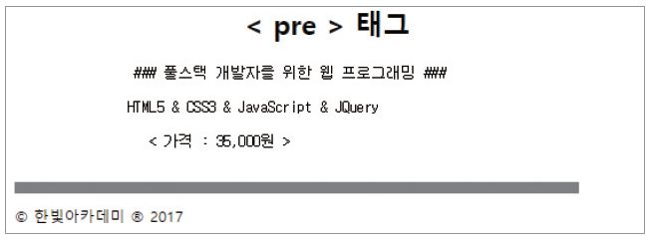
HTML5 문서내 특수 문자 처리 방법
<pre> 태그 사용
공백, 특수문자, 줄 바꿈 등도 사용자가 입력한 그대로 화면에 표시
<body>
<header>
<center>
<h2>&lt; pre &gt; 태그</h2>
</center>
</header>
<section>
<article>
<pre>
### 풀스택 개발자를 위한 웹 프로그래밍 ###
HTML5 & CSS3 & JavaScript & JQuery
< 가격 : 35,000원 >
</pre>
</article>
</section>
<hr size="10" align="left" width=90% noshade="noshade"></hr>
<footer>
<small>&copy; 한빛아카데미 &reg; 2017</small>
</footer>
</body>

